Slide 1
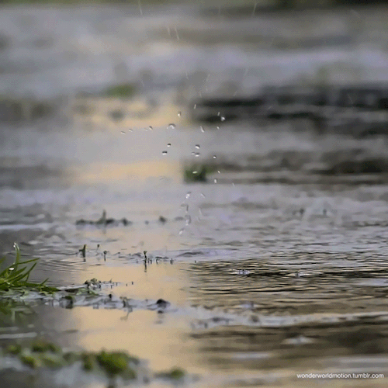
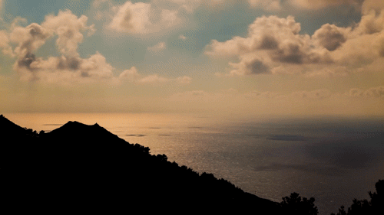
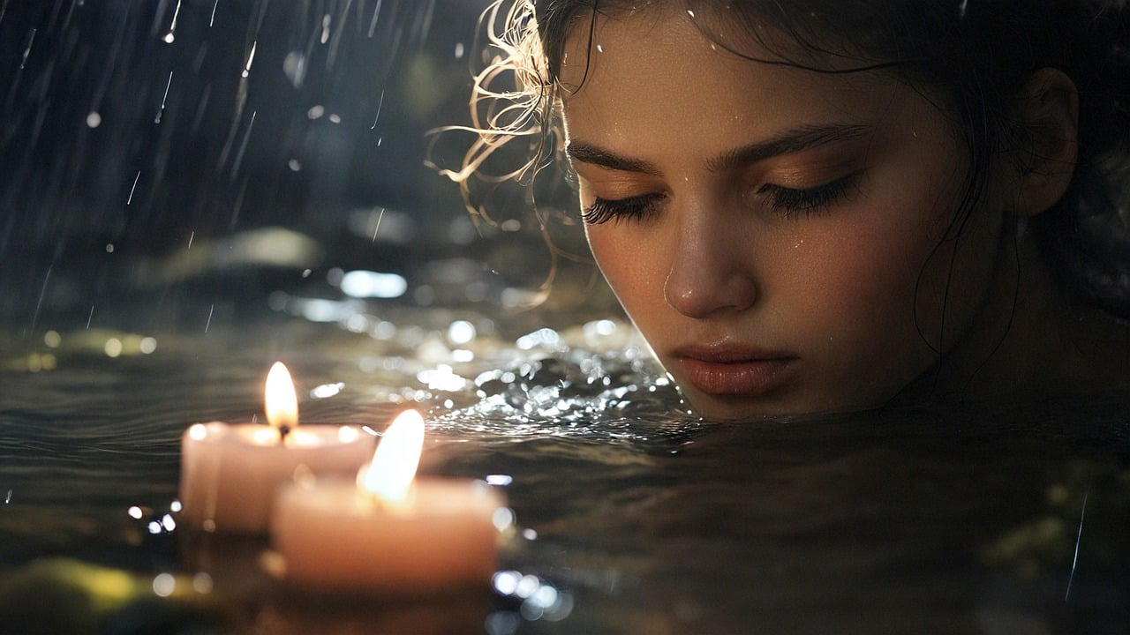



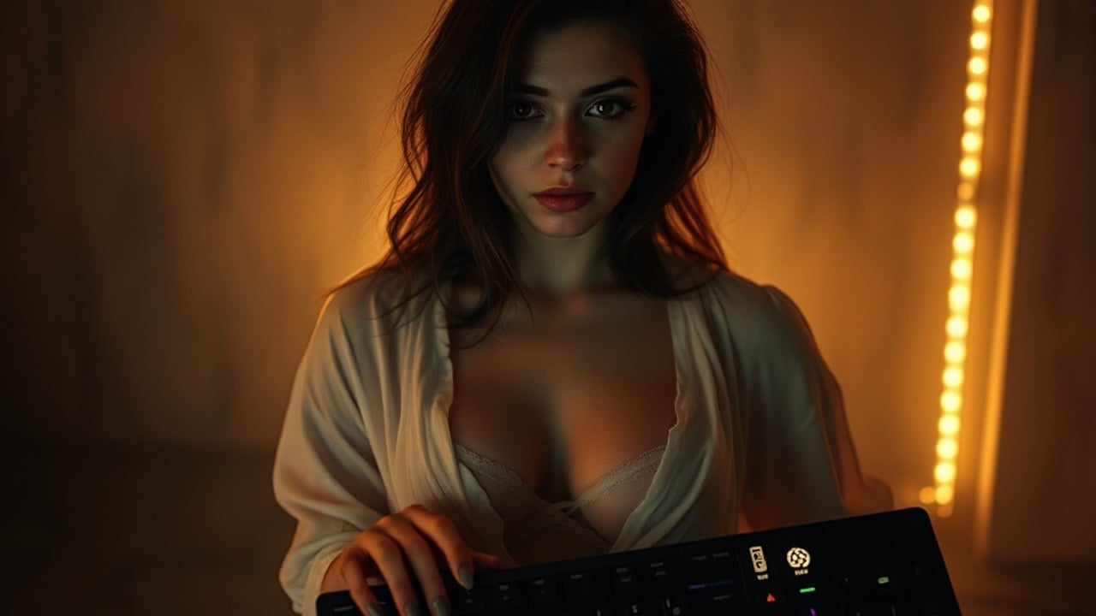
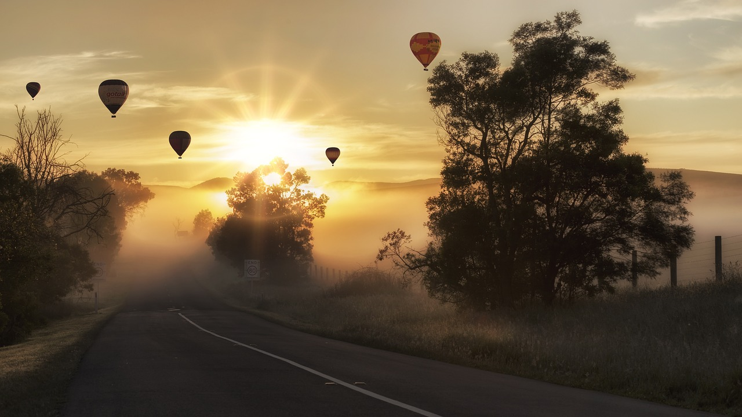
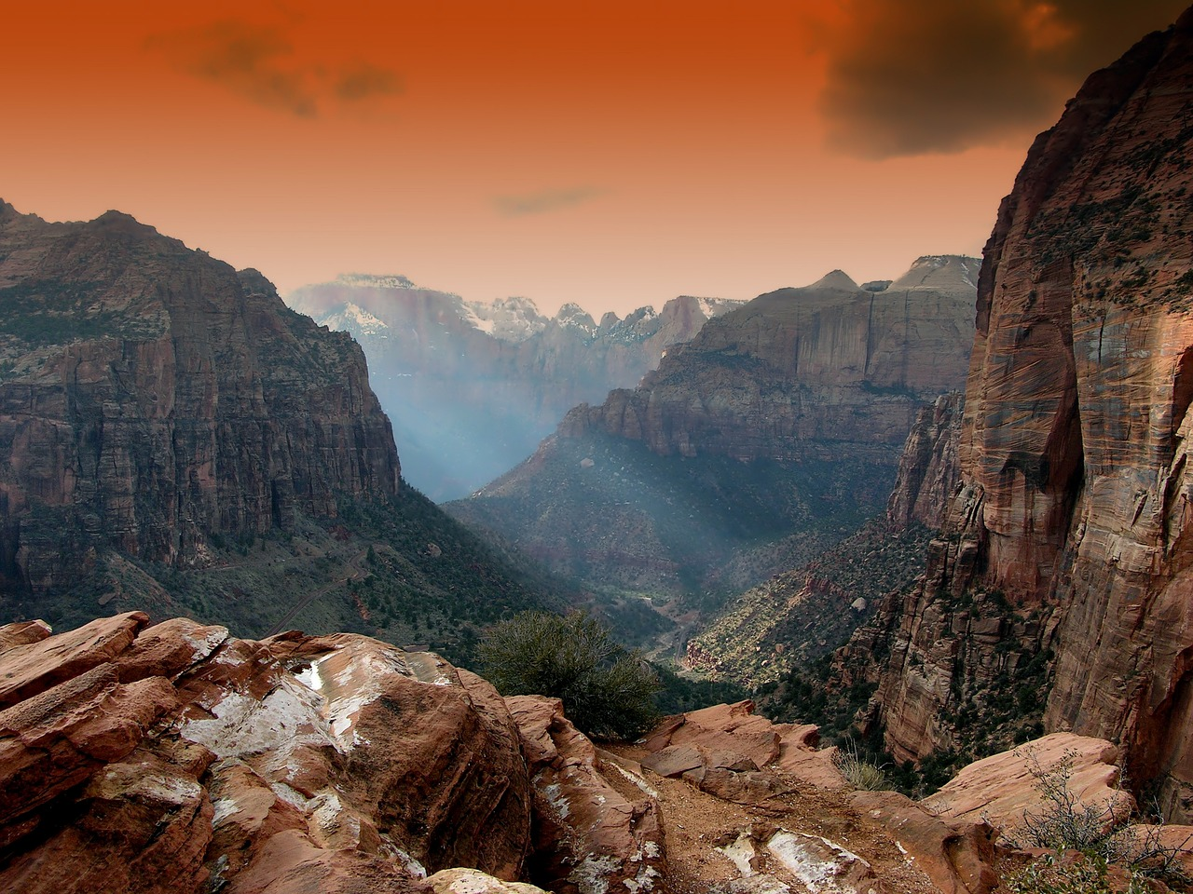
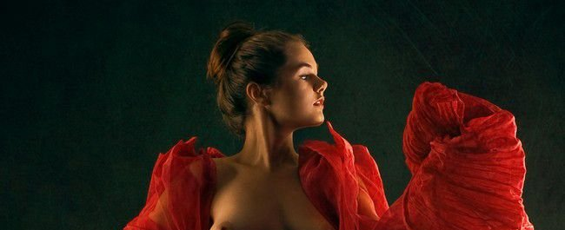
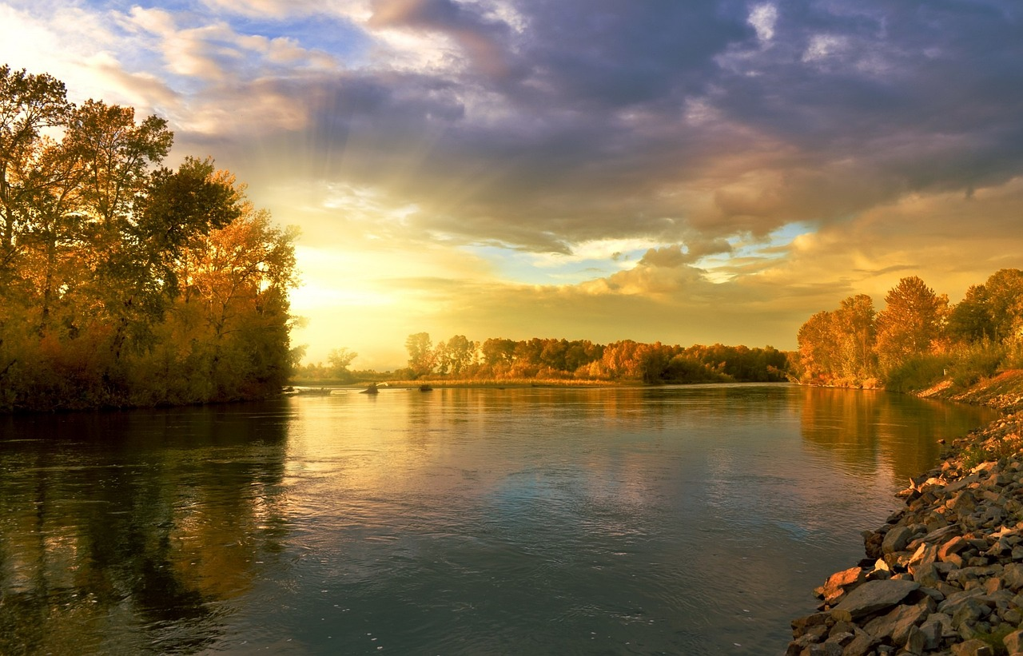



Tú solamente tú
Mirar hacia el horizonte , abrazándote y besándose y decir que será de mañana ,recorrer la vida contigo y seguir andando en nuevos caminos ,nuevas etapas ,nuevas emociones e ilusiones .
No pretendo navegar sólo ,no pretendo caminar sólo ,no pretendo seguir entonando mis canciones en la soledad , que me pierden en la oscuridad.
Busco esa luz donde pueda hallar mí plenitud contigo a mi lado .
A veces lo e pensado, sentado mirando al horizonte se que todo es posible gracias a ti, empecé a entender que todo se puede lograr , que puedo seguir, que puedo soñar ,
que mis metas puedo lograr , que puedo triunfar , que puedo ser mejor y no dejarme derrotar .
Solo se que eres tú la que me inspira a creer en el amor y no quedar en la soledad y huyendo de los demás .
solo tú y solamente tú eres la que logra todo eso en mí.
jrvg
jrvallegomez@outlook.es

Slide 2







¿Te ha gustado?
Puedes ver más entrando
Aquí
Además puedes recibir powerpoints en tu correo electrónico suscribiéndote aquí:
...

